Slide 1

Solución Preparcial
Semana 11

Slide 2
IMPLEMENTACIÓN

Slide 3
1. Estudie la especificación (documentación + encabezado) del método y los diagramas de secuencia.

Slide 4
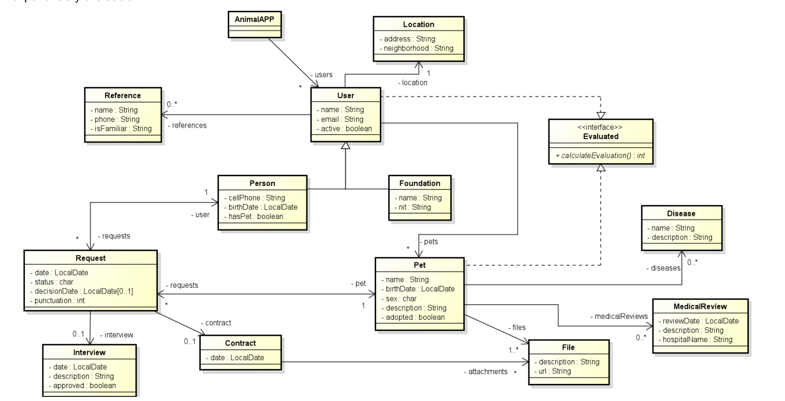

Slide 5
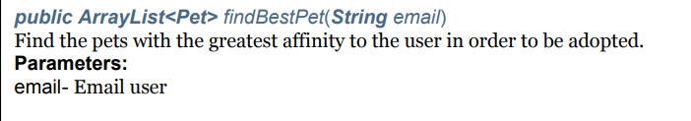

Slide 6
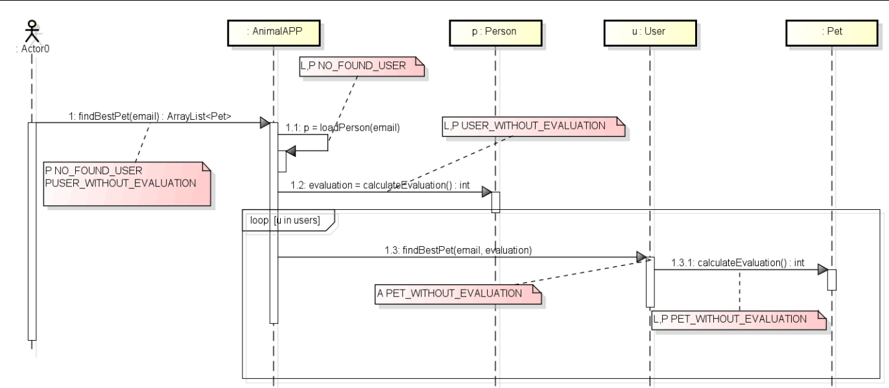

Slide 7
throw , throws
throw , throws
throws
Try – catch
throw , throws

Slide 8
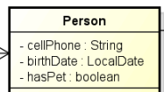

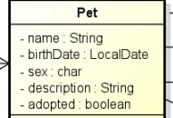
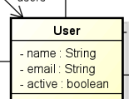
2. Actualice el diagrama de clase con los nuevos elementos
+findBestPet(String email): ArrayList<pet>
+ - loadPerson(String email): person
+calculateEvaluation() : int
+ calculateEvaluation(): int
+ findBestPet(String email, int evaluation )

Slide 9

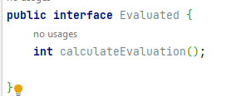
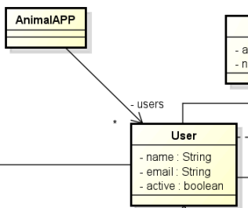
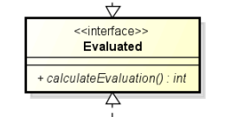

3. Implemente la clase responsable inicial (sólo atributos) y la interfaz FeedBacker <- ?

Slide 10
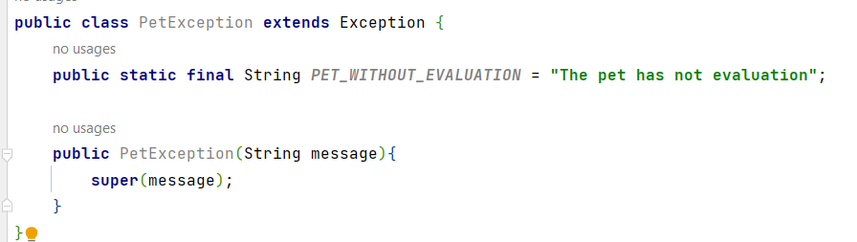

4. Implemente la clase responsable de las excepciones del sistema(opcion 1)
Aca también pueden crear una sola clase “AnimalAppException” para manejar todos los errores desde una única clase (favorito de irma)

Slide 11
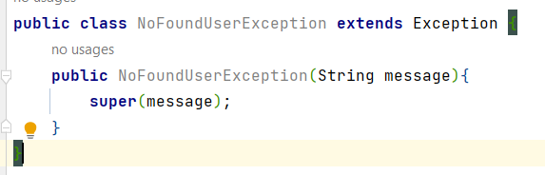

4. Implemente la clase responsable de las excepciones del sistema(opcion 2)

Slide 12

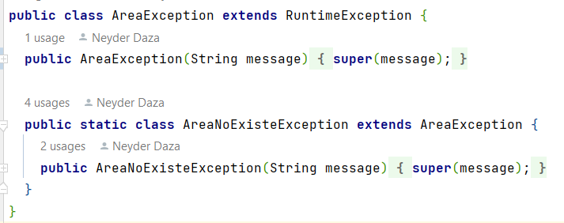
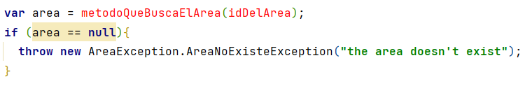
4. Implemente la clase responsable de las excepciones del sistema(opcion 3)

Slide 13
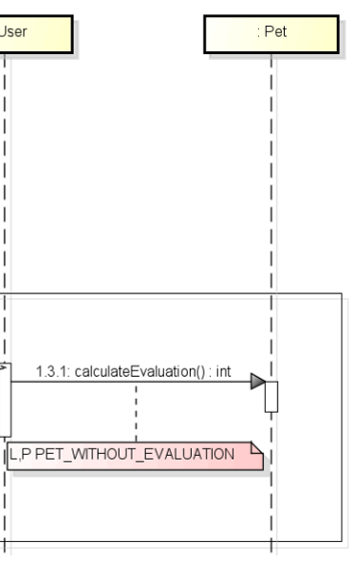
5. Implemente los métodos correspondientes al diseño. Incluya la documentación (si es necesario)
La mascota se evalúa teniendo en cuenta las revisiones médicas que ha tenido, por cada revisión la mascota obtiene 50 puntos y por cada enfermedad pierde 30. No se puede calcular la evaluación si la mascota no cuenta con revisiones o enfermedades asociadas.

Slide 14
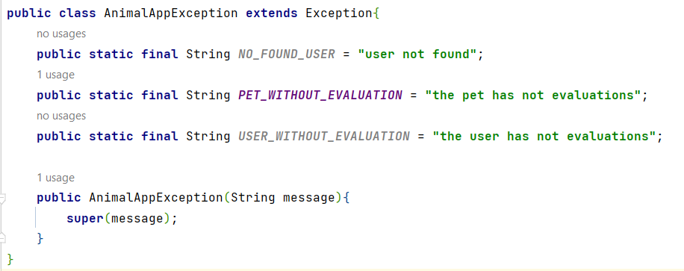
En resumidas cuentas:

Slide 15
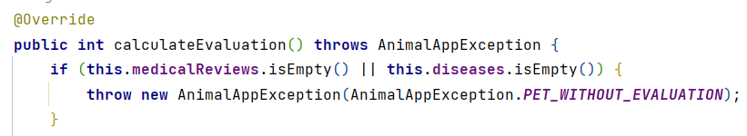
No se puede calcular la evaluación si la mascota no cuenta con revisiones o enfermedades asociadas

Slide 16
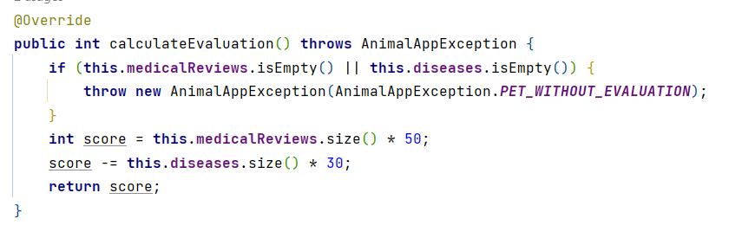
por cada revisión la mascota obtiene 50 puntos y por cada enfermedad pierde 30

Slide 17
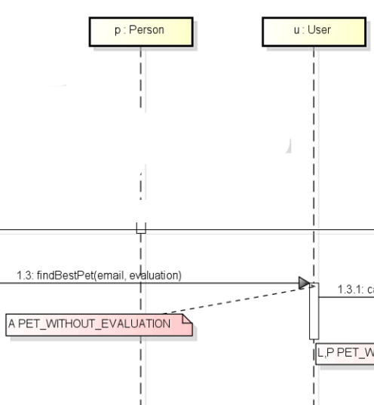
se puede concluir que las mascotas que tienen menor puntaje son las que requieren personas con mayor experiencia y evaluación.

Slide 18
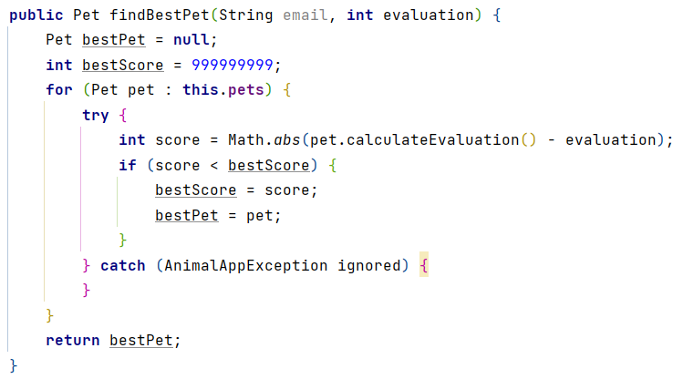

Slide 19
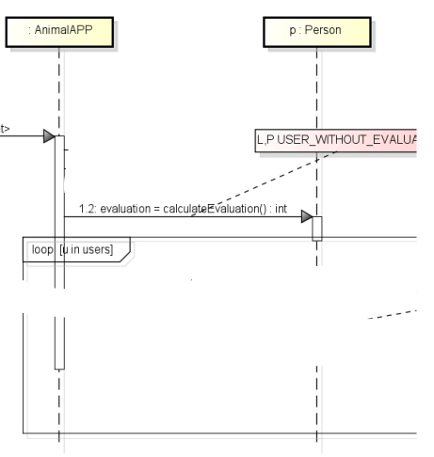
La evaluación depende de la experiencia que este tenga dentro de AnimalAPP, por cada mascota que pone en adopción este gana 30 puntos de experiencia, siempre y cuando esta última fue adoptada. Si ha adoptado a alguna mascota obtiene 50 puntos. No se puede evaluar un usuario que no tenga experiencia en AnimalAPP (No adoptó ni colocó en adopción).

Slide 20
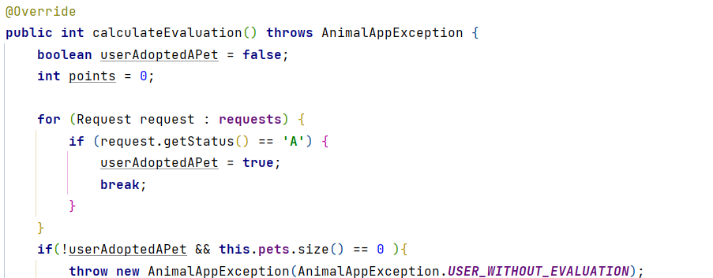
No se puede evaluar un usuario que no tenga experiencia en AnimalAPP (No adoptó ni colocó en adopción).

Slide 21
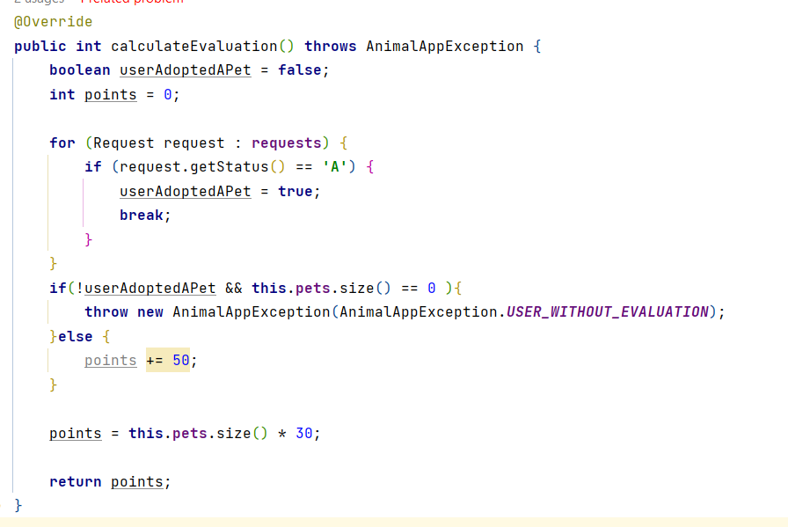
por cada mascota que pone en adopción este gana 30 puntos de experiencia, siempre y cuando esta última fue adoptada. Si ha adoptado a alguna mascota obtiene 50 puntos

Slide 22
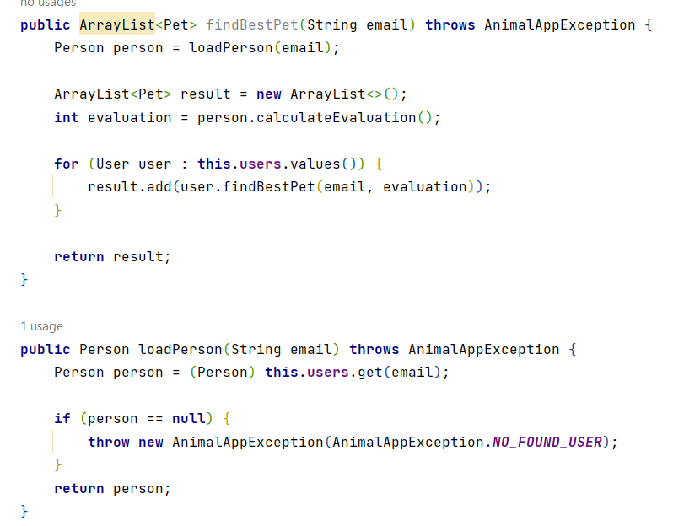
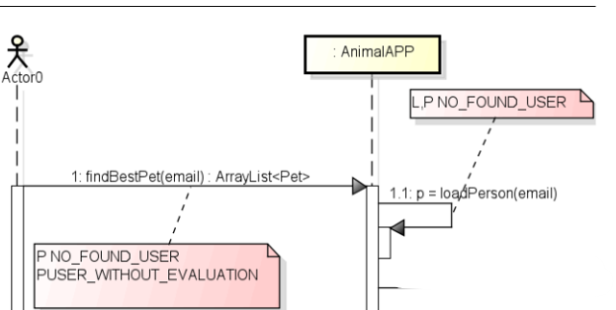

Slide 23
DISEÑANDO

Slide 24
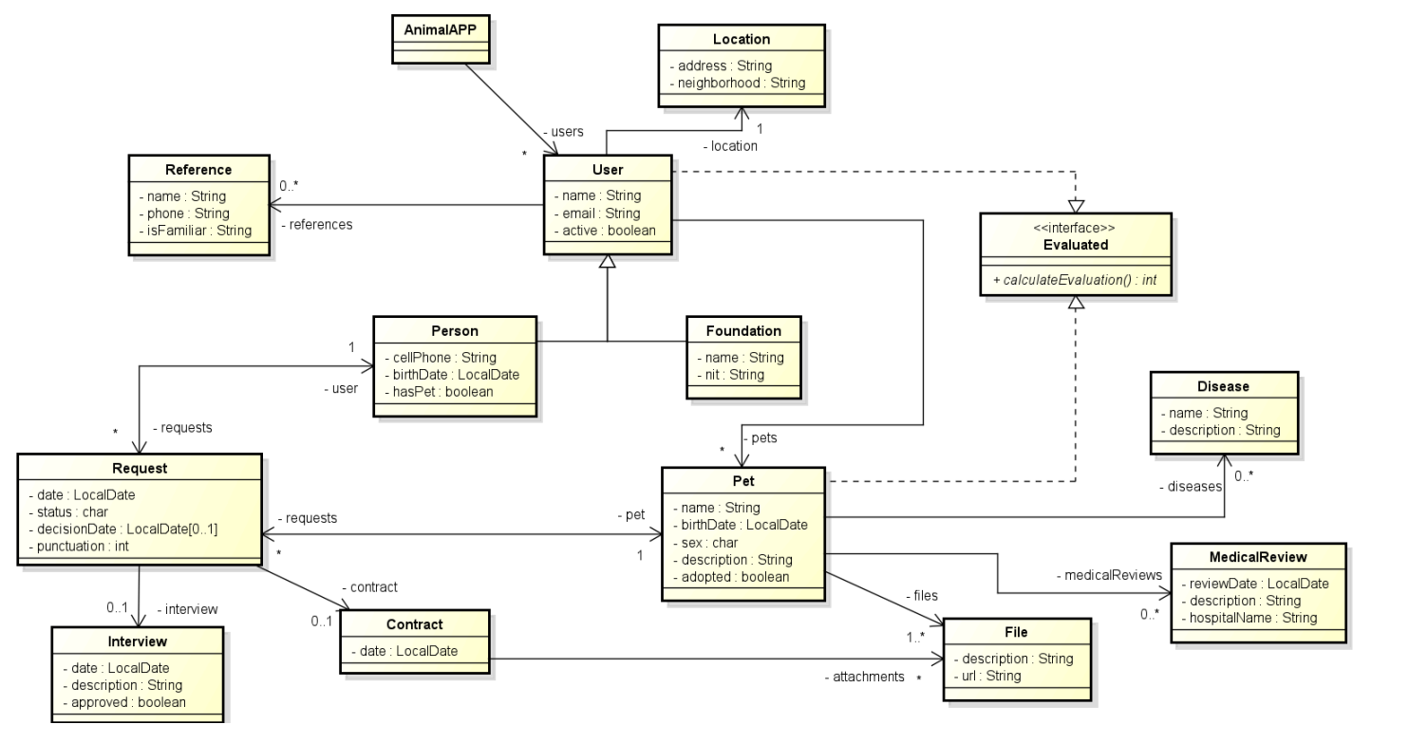
Diseñe los métodos necesarios para cumplir con los compromisos asociados a la interfaz Evaluated. No olvide el manejo de excepciones.

Slide 25
Persona: La evaluación depende de la experiencia que este tenga dentro de AnimalAPP, por cada mascota que pone en adopción esta gana 30 puntos de experiencia, siempre y cuando esta última fue adoptada. Si ha adoptado a alguna mascota obtiene 50 puntos. No se puede evaluar un usuario que no tenga experiencia en AnimalAPP (No adoptó ni colocó en adopción).

Slide 26
Fundación: Se calcula como el promedio de las mascotas que han sido adoptadas sobre el número de mascotas que tiene en adopción multiplicado por 50 puntos. No se puede calcular la evaluación de una Fundación que ya dio en adopción a todas sus mascotas

Slide 27
Mascota: La mascota se evalúa teniendo en cuenta las revisiones médicas que ha tenido, por cada revisión la mascota obtiene 50 puntos y por cada enfermedad pierde 30. No se puede calcular la evaluación si la mascota no cuenta con revisiones o enfermedades asociadas.

Slide 28
EXTENDIENDO

Slide 29
desea adicionar un nuevo tipo de solicitud Automatic(Automática), son solicitudes que se crean de manera automática relacionando a una mascota con el usuario que sea el más conveniente dependiendo de sus necesidades (Ejemplo: Una mascota con enfermedades no debería ser adoptada por una persona inexperta (El valor de la evaluación es bajo Menor de 50)) Cuando se decide realizar un proceso de solicitud automática la mascota no puede tener otro tipo de solicitudes de adopción.

Slide 30
desea adicionar un nuevo tipo de solicitud Automatic(Automática), son solicitudes que se crean de manera automática relacionando a una mascota con el usuario que sea el más conveniente dependiendo de sus necesidades (Ejemplo: Una mascota con enfermedades no debería ser adoptada por una persona inexperta (El valor de la evaluación es bajo Menor de 50)) Cuando se decide realizar un proceso de solicitud automática la mascota no puede tener otro tipo de solicitudes de adopción.

Slide 31
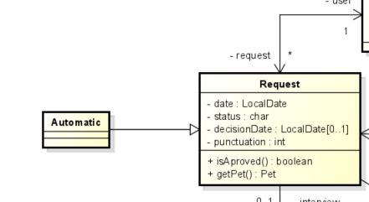
1. Realice las extensiones necesarias en el diagrama de clases.

Slide 32
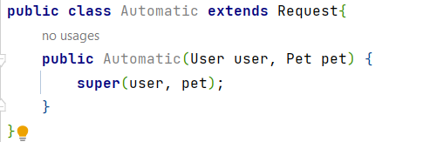
2. Implemente dichas extensiones (encabezados y atributos de los nuevos componentes)

Slide 33
3. Explique los cambios necesarios en los diseños anteriores para esta extensión

Slide 34
4. Considerando el segundo principio SOLID. ¿Se cumplen en estos diseños?.

Slide 35
Conceptos

Slide 36
¿Qué es polimorfismo y cómo pudo evidenciar este concepto en la realización del parcial?

Slide 37
¿Qué prácticas XP pudo aplicar a la realización del parcial?.

